Slide 1
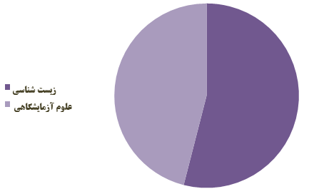
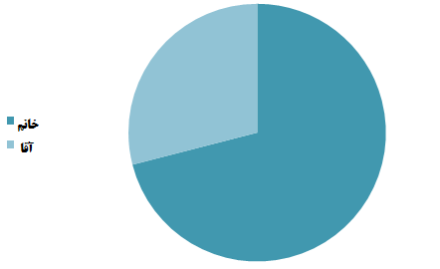
گزارش آماری 14 دوره جذب دانشجوی کارشناسی ارشد
کل پذیرفته شدگان 61 نفر
رشته های کارشناسی پذیرفته شدگان
زیست شناسی 33 نفر (54%)
علوم آزمایشگاهی 28 نفر (46%)
جنسیت پذیرفته شدگان
خانم 43 نفر (71%)
آقا 18 نفر (29%)

Slide 2
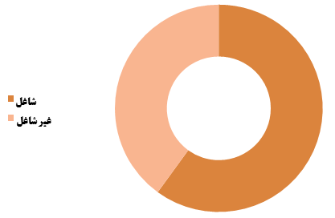
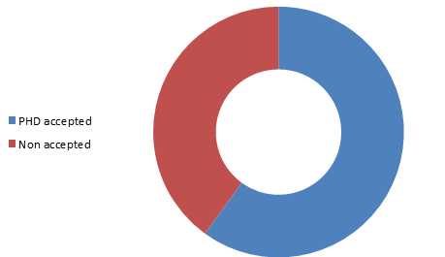
فارغ التحصیلان 50 نفر
اشتغال به کار
30نفر شاغل هستند (60 %)
پذیرفته شدگان PHD
13 نفر (27 %)
تاکنون از پایان نامه های دانشجویی 66 مقاله در مجلات علمی پژوهشی داخلی و خارجی به چاپ رسیده است.

